Slide 1
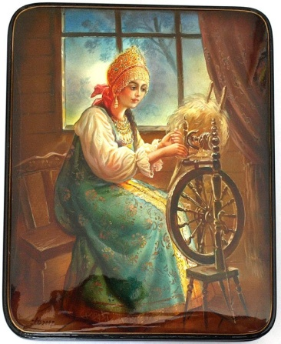
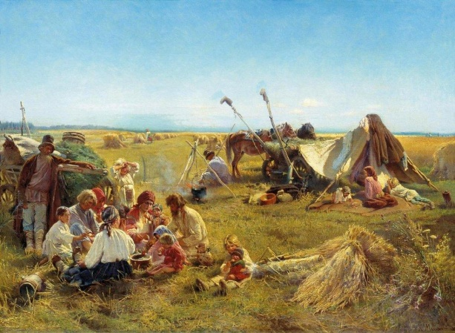
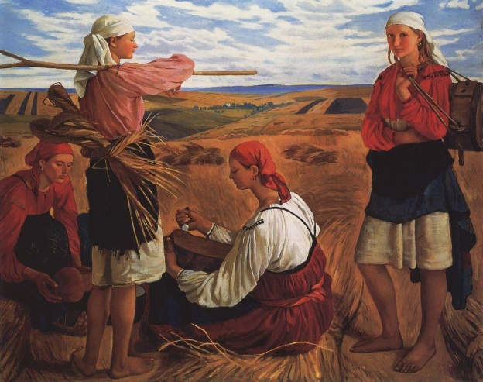
-ПпаП
Пахать землю.
Собирать урожай.
Сеять
труд
Ткать.
Шить.
Печь хлеб
Лечить людей

Slide 2
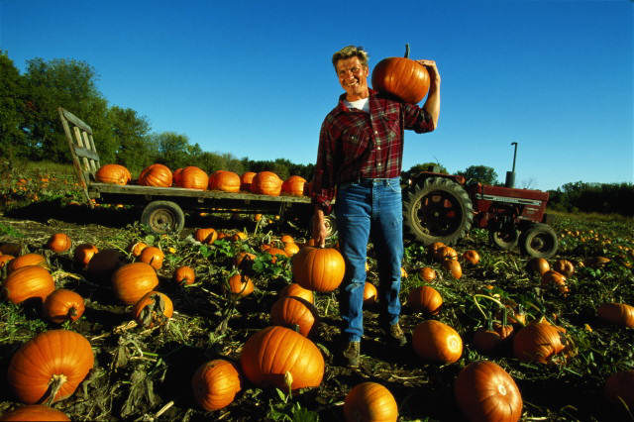
Синонимы слова «ТРУД»
Синонимы – слова одной части речи, различные по написанию и звучанию, кот. Имеют схожее значение.
Дело
- Работа
- Профессия
- Мастерство
- Ремесло
- Рукоделие

Slide 3
Для чего человеку нужен «Труд»?
- Труд дает человеку все нужное для жизни (еду, одежду, жилище).
- Труд позволяет людям сохранить и увеличить богатства родной природы.
- Труд позволяет людям общаться друг с другом, обмениваться знаниями и опытом.
- С помощью труда люди помогают друг другу в жизни: пишут книги, строят дома лечат людей, учат детей, растят урожай, пекут хлеб, заботятся о безопасности друг друга.

Slide 4
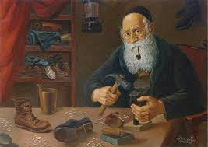
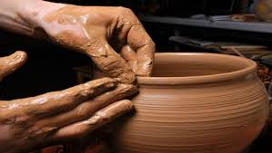
Место труда в Древней Руси.
город
Деревня
Кузнечное дело
Сапожное дело
Сельское
хозяйство
охота
Торговля
Рыбная ловля
Ремесло: ткачество, гончарное дело.

Slide 5
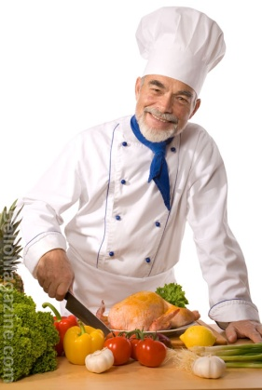
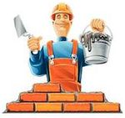
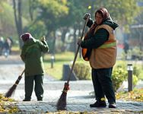
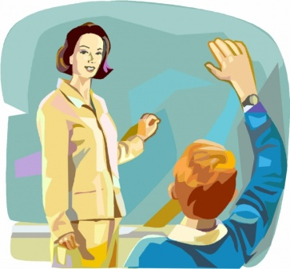
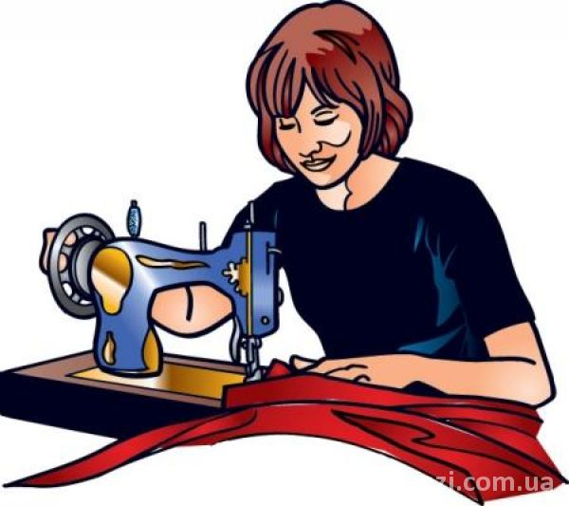
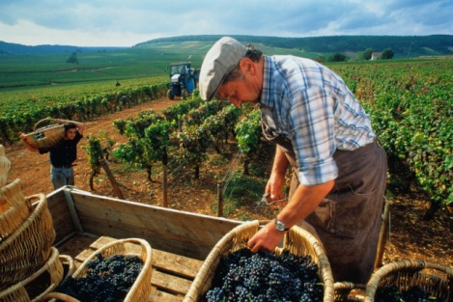
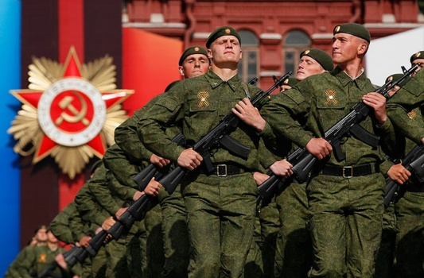
Труд в современной России. Все профессии важны.

Slide 6
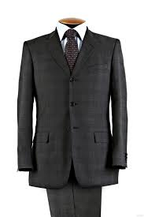
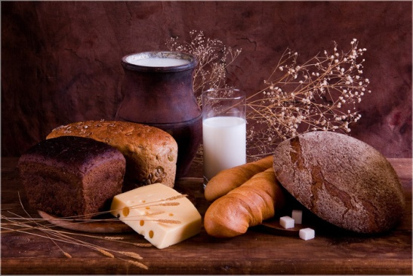
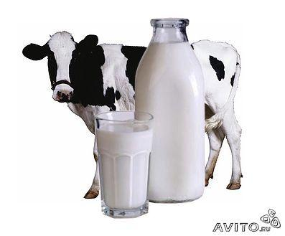
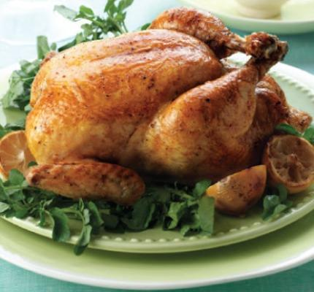
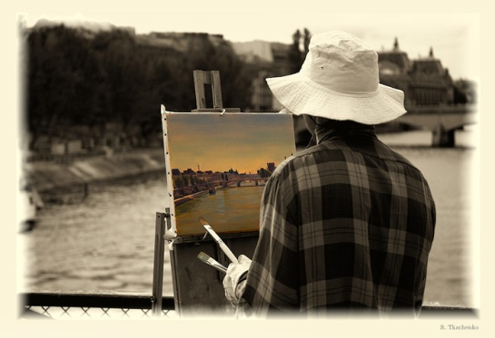
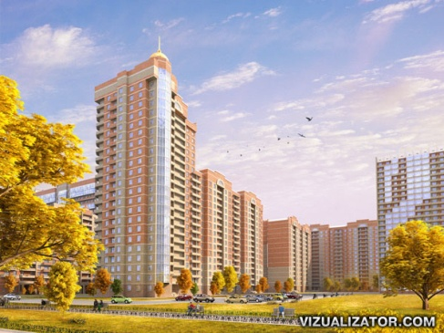
Чей результат труда мы видим на картинках? Назови профессию

Slide 7
Русские народные пословицы про труд. Какие пословицы знаешь ты?

